Slide 1
Anàlisi de l’impacte
de l’acord d’associació Andorra – UE
Yvan Lara Sànchez, politòleg, AR+I
Pablo Tucat, economista, KSNET
Jorge Díaz Lanchas, economista, ICADE – UP Comillas

Slide 2
Programa
1. Què explicarem i què no explicarem?
2. Com hem treballat el que hem treballat? (i perquè ho hem fet així?)
3. Anàlisi de l’abast
4. Impactes en l’economia andorrana
5. Impactes en la societat andorrana
6. Conclusions

Slide 3
1. Què explicarem i què no explicarem?

Slide 4
ACORD D’ASSOCIACIÓ
Costos
Beneficis
Inconvenients
Avantatges
DA FO
A
ANDORRA
B
C
C’

Slide 5
acord d’associació
Costos
Beneficis
Inconvenients
Avantatges
DA FO
A
ANDORRA
B
C
C’

Slide 6
acord d’associació
Costos
Beneficis
Inconvenients
Avantatges
DA FO
A
ANDORRA
B
C
C’

Slide 7







ACORD D’ASSOCIACIÓ
Costos
Beneficis
Inconvenients
Avantatges
DA FO
A
ANDORRA
B
C
C’

Slide 8




ACORD D’ASSOCIACIÓ
Costos
Beneficis
Inconvenients
Avantatges
DA FO
A
Sector A Sector B Sector C Sector D Sector E
ANDORRA
B
C
C’

Slide 9

ACORD D’ASSOCIACIÓ
Costos
Beneficis
Inconvenients
Avantatges
DA FO
A
Sector A Sector B Sector C Sector D Sector E
ANDORRA
B
C
C’

Slide 10
ACORD D’ASSOCIACIÓ
Costos
Beneficis
Inconvenients
Avantatges
DA FO
ANDORRA

Slide 11
ACORD D’ASSOCIACIÓ
ANDORRA

Slide 12
ACORD D’ASSOCIACIÓ
ANDORRA

Slide 13
ACORD D’ASSOCIACIÓ
ANDORRA

Slide 14


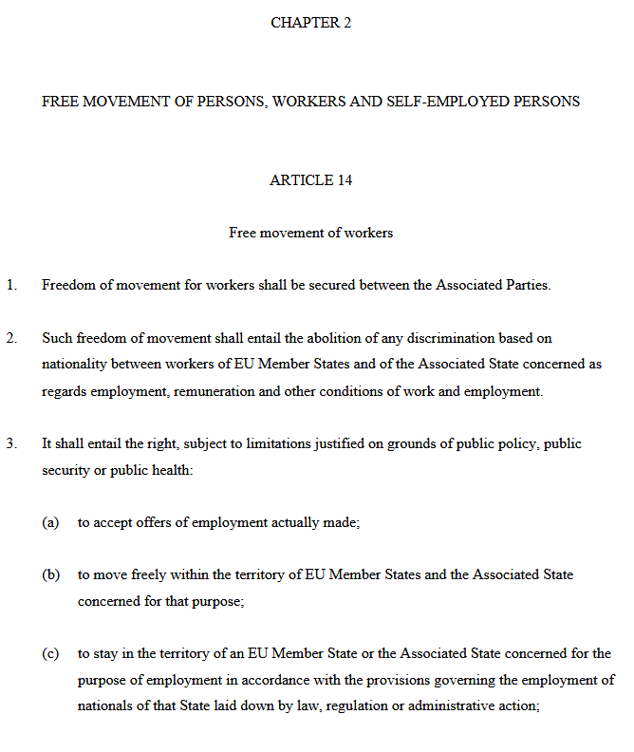


ex ante
Possible
Útil
Sòlid
Global

Slide 15
Objectius principals
Contribuir amb informació de qualitat a què els ciutadans d’Andorra es puguin construir una opinió informada sobre una qüestió altament complexa com l’acord d’associació entre Andorra i la Unió Europea
Contribuir a l’enriquiment i a la millora del debat públic —existent i necessari— al voltant de l’acord d’associació entre Andorra i la Unió Europea

Slide 16
2. Com hem treballat el que hem treballat?
(i per què ho hem fet així?)

Slide 17
Metodologia_ (objectiu: un marc objectivat per mirar-nos l’AA)
Analitzar l’AA com a una política pública
Analitzar la política pública AA des de l’avaluació de polítiques públiques
Analitzar la política pública AA en termes d’impactes
Objectivar la construcció d’escenaris i la valoració de supòsits
Construir un model intersubjectiu per seleccionar les variables a avaluar
Avaluar l’impacte de l’AA en l’economia andorrana a partir del model MEGA
Establir un protocol contra biaixos i soroll en la selecció i anàlisi de dades
Limitar les anàlisis a les tries metodològiques filtrades
Explicitar totes les tries per no poder sortir-ne
...

Slide 18
Metodologia_ (objectiu: un marc objectivat per mirar-nos l’AA)
Analitzar l’AA com a una política pública
Analitzar la política pública AA des de l’avaluació de polítiques públiques
Analitzar la política pública AA en termes d’impactes
Objectivar la construcció d’escenaris i la valoració de supòsits
Construir un model intersubjectiu per seleccionar les variables a avaluar
Avaluar l’impacte de l’AA en l’economia andorrana a partir del model MEGA
Establir un protocol contra biaixos i soroll en la selecció i anàlisi de dades
Limitar les anàlisis a les tries metodològiques filtrades
Explicitar totes les tries per no poder sortir-ne
...

Slide 19
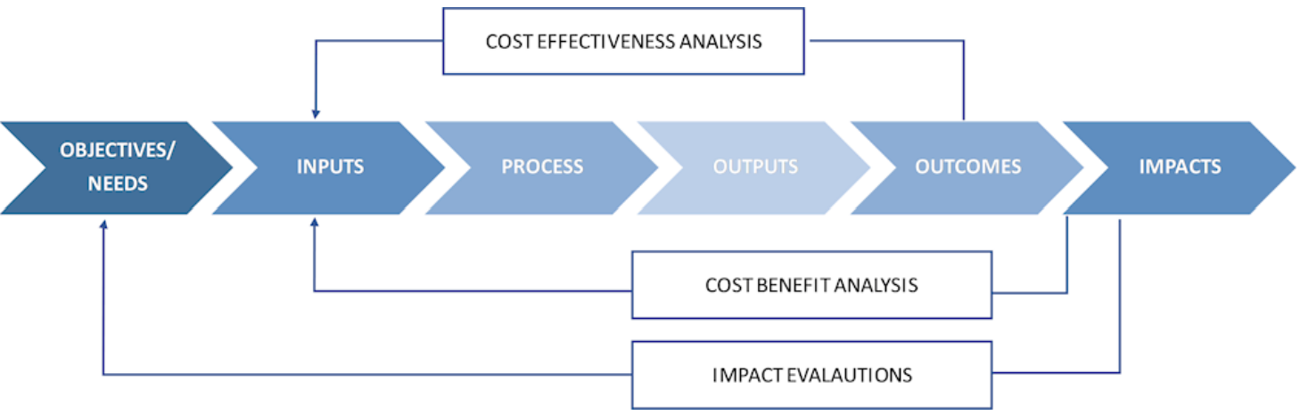
L’AA com a política pública_

Slide 20
L’acord d’associació AND-UE ha de permetre a Andorra...
Créixer de manera sostinguda...
... amb una economia menys dependent dels sectors tradicionals
(més diversificada) ...
... sense afectacions significatives al model socioeconòmic andorrà
?
?
?
Anàlisi de l’impacte de l’acord en 50 variables clau per a l’economia i la societat andorranes
Construcció d’un model metodològic sòlid, rigorós i objectivat

Slide 21
Metodologia_ (objectiu: un marc objectivat per mirar-nos l’AA)
Analitzar l’AA com a una política pública
Analitzar la política pública AA des de l’avaluació de polítiques públiques
Analitzar la política pública AA en termes d’impactes
Objectivar la construcció d’escenaris i la valoració de supòsits
Construir un model intersubjectiu per seleccionar les variables a avaluar
Avaluar l’impacte de l’AA en l’economia andorrana a partir del model MEGA
Establir un protocol contra biaixos i soroll en la selecció i anàlisi de dades
Limitar les anàlisis a les tries metodològiques filtrades
Explicitar totes les tries per no poder sortir-ne
...

Slide 22
Impactes_

Slide 23
Escenari x
Impactes_
Escenari base
Escenari x
impacte
Escenari base
impacte
Adopció de la mesura x

Slide 24
Metodologia_ (objectiu: un marc objectivat per mirar-nos l’AA)
Analitzar l’AA com a una política pública
Analitzar la política pública AA des de l’avaluació de polítiques públiques
Analitzar la política pública AA en termes d’impactes
Objectivar la construcció d’escenaris i la valoració de supòsits
Construir un model intersubjectiu per seleccionar les variables a avaluar
Avaluar l’impacte de l’AA en l’economia andorrana a partir del model MEGA
Establir un protocol contra biaixos i soroll en la selecció i anàlisi de dades
Limitar les anàlisis a les tries metodològiques filtrades
Explicitar totes les tries per no poder sortir-ne
...

Slide 25
Escenaris i supòsits_
Andorra AA
Andorra SQ

Slide 26
Escenaris i supòsits_
Andorra AA
Andorra SQ

Slide 27
Escenaris i supòsits_
Andorra AA
Andorra SQ

Slide 28
Escenaris i supòsits_
Andorra AA
poc aprofitat
UE
(real i estable)
Andorra SQ
no degradat
Andorra
(real, no idealitzada)
Sense impuls extraordinari del sector públic
Sense aprofitament extraordinari del sector privat
Sense crisi ni esgotament dels sectors tradicionals
Sense repercussions del “no” en la relació amb l’UE
Creixement del PIB alineat amb UE

Slide 29
Escenaris i supòsits_ Conseqüències i lectura dels resultats
-Impacte probable
-Molt poc fiable determinar quant per sobre del mínim serem a 25 anys
-Impacte mínim
(poc probable)
-Fiable que aquest sigui el mínim a 25 anys

Slide 30
Metodologia_ (objectiu: un marc objectivat per mirar-nos l’AA)
Analitzar l’AA com a una política pública
Analitzar la política pública AA des de l’avaluació de polítiques públiques
Analitzar la política pública AA en termes d’impactes
Objectivar la construcció d’escenaris i la valoració de supòsits
Construir un model intersubjectiu per seleccionar les variables a avaluar
Avaluar l’impacte de l’AA en l’economia andorrana a partir del model MEGA
Establir un protocol contra biaixos i soroll en la selecció i anàlisi de dades
Limitar les anàlisis a les tries metodològiques filtrades
Explicitar totes les tries per no poder sortir-ne
...

Slide 31
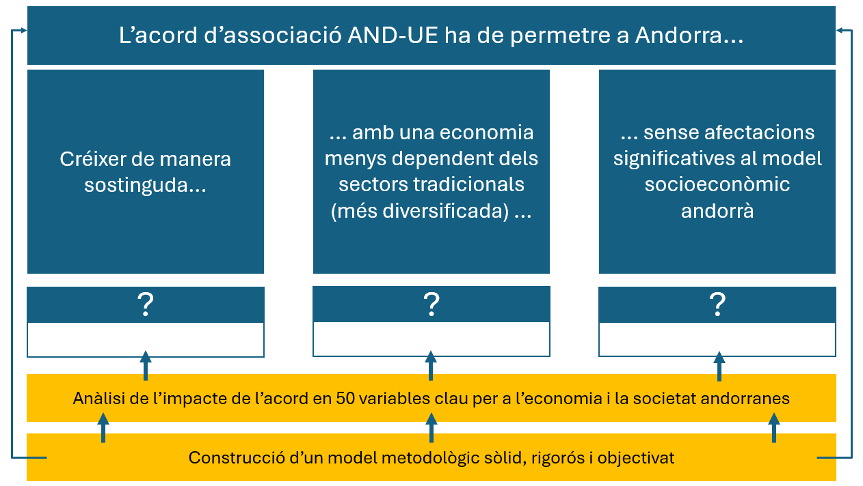
Model Andorra_

Slide 32
Model Andorra_
Programes electorals EG1993 – EG2023
Candidatures nacionals amb representació
Model Andorra
Què és important
(de manera estructural)
per als ciutadans d’Andorra
(independentment de l’AA)
?
... sense afectacions significatives al model socioeconòmic andorrà
Debats d’investidura 1994 – 2023
Discursos i rèpliques
Debats d’orientació política 1994 – 2023
Discursos i rèpliques
Observatoris CRES / AR+I 2002 – 2023
Problemes principals
28 variables
Editorials de diari 1993 – 2023
Mostra = 1000
Estudis tècnics + plans estratègics
Encarregats per diferents governs
Andorra: reptes de futur (2021)
Reptes i accions identificades
2 | 1 | 0 | -1 | -2
10 grups de discussió (2022-23)
Joves de 16-18 anys
Línies vermelles a l’AA (2015)
Explicitades a l’inici de la negociació

Slide 33
Model Andorra_
ACORD D’ASSOCIACIÓ
ANDORRA

Slide 34
Metodologia_ (objectiu: un marc objectivat per mirar-nos l’AA)
Analitzar l’AA com a una política pública
Analitzar la política pública AA des de l’avaluació de polítiques públiques
Analitzar la política pública AA en termes d’impactes
Objectivar la construcció d’escenaris i la valoració de supòsits
Construir un model intersubjectiu per seleccionar les variables a avaluar
Avaluar l’impacte de l’AA en l’economia andorrana a partir del model MEGA
Establir un protocol contra biaixos i soroll en la selecció i anàlisi de dades
Limitar les anàlisis a les tries metodològiques filtrades
Explicitar totes les tries per no poder sortir-ne
...

Slide 35

Model MEGA_ Per què aquest model?
Fortaleses dels MEGA
1
  Metodologia estàndard àmpliament utilitzada
2
  Flexibilitat temporal a curt, mitjà i llarg termini
3
  Modela connexions i retroalimentacions entre regions i sectors
4
  Introducció de shocks que afecten sectors de maneres diverses
5
  Comprensió de les reaccions de llars, empreses i sector públic davant de diferents escenaris

Slide 36







Model MEGA_ Aportacions esperades
Avaluar l'impacte econòmic de l'acord Andorra - UE en el període del 2025 al 2050
Analitzar aquelles mesures presents en l'acord
Els impactes considerats abasten diversos àmbits
Permet replicar l’economia andorrana i les seves relacions amb l’UE
Directament quantificables
Naturalesa econòmica
Proporciona una major heterogeneïtat d'outputs que dibuixen una visió global en comparació a altres models
Activitat econòmica
Mercat de treball
Permet determinar l'efecte individual de cada intervenció, combinant:
Sector extern
Productivitat
Perspectiva macroeconòmica
Perspectiva microeconòmica
Sector públic
Posant el focus en aspectes particulars (agents, sectors o factor productius)

Slide 37












Model MEGA_ Variables analitzades
Creixement del PIB
Consum de les llars
Producció
Índex de preus de consum
Exportacions totals
Fluxos nets de capital
Importacions totals
Migracions netes
Valor Afegit
Canvi en els salaris
Creixement de l’ocupació
Productivitat Total dels Factors

Slide 38









Model MEGA_ Calendari d’introducció dels shocks
Caiguda de barreres regulatòries en serveis d’activitats professionals, etc
Caiguda de barreres regulatòries en serveis financers i assegurances
2028
2034
2040
2046
2025
2031
2037
2043
2050
Caiguda d’aranzels en productes agrícoles
Caigua de barreres regulatòries en serveis d’información i comunicació
Caiguda d’aranzels al tabac
Caiguda de barreres regulatòries en serveis de transport
Caiguda de la recaptació pel roaming
Lliure circulació de persones
Lliure circulació de capitals

Slide 39
Model MEGA_ Funcionament (estructura general)
IED cap a l’estranger
Model MEGA_ Funcionament (estructura general)
Benestar de les llars
Inversió domèstica
Consum de les llars
Despesa pública
Inversions
Consum intermedi
Producció final
Exportacions UE
Exportacions resta del món
Importacions
Producció nacional destinada al mercat domèstic
Exportacions
Importacions resta del món
Importacions UE
Producció nacional
Productes intermedis
Valor afegit
Treball
Capital
IED des de l’estranger

Slide 40
Model MEGA_ Funcionament (impacte de l’AA)
Benestar de les llars
Ingressos (aranzels + roaming)
IED cap a l’estranger
Model MEGA_ Funcionament (impacte de l’AA)
Inversió domèstica
Consum de les llars
Despesa pública
Inversions
Consum intermedi
Producció final
Barreres resulatòries
Exportacions UE
Exportacions resta del món
Importacions
Producció nacional destinada al mercat domèstic
Exportacions
Importacions resta del món
Importacions UE
Producció nacional
Aranzels
- Agricultura
Productes intermedis
Valor afegit
- Manufactures (inclou el tabac)
Lliure circulació de persones (limitada per l’AA)
Barreres regulatòries
Llegenda:
- Serveis d’información i comunicació
Treball
- Serveis financers i assegurances
- Serveis d’activitats professionals, científiques i tècniques
Capital
Lliure circulació de capitals
Variables afectades directament
- Serveis de transport i emmagatzematge
Shock de l’AA
- Serveis d’activitats administratives i serveis auxiliars
IED des de l’estranger

Slide 41
3. Anàlisi de l’abast de l’acord

Slide 42
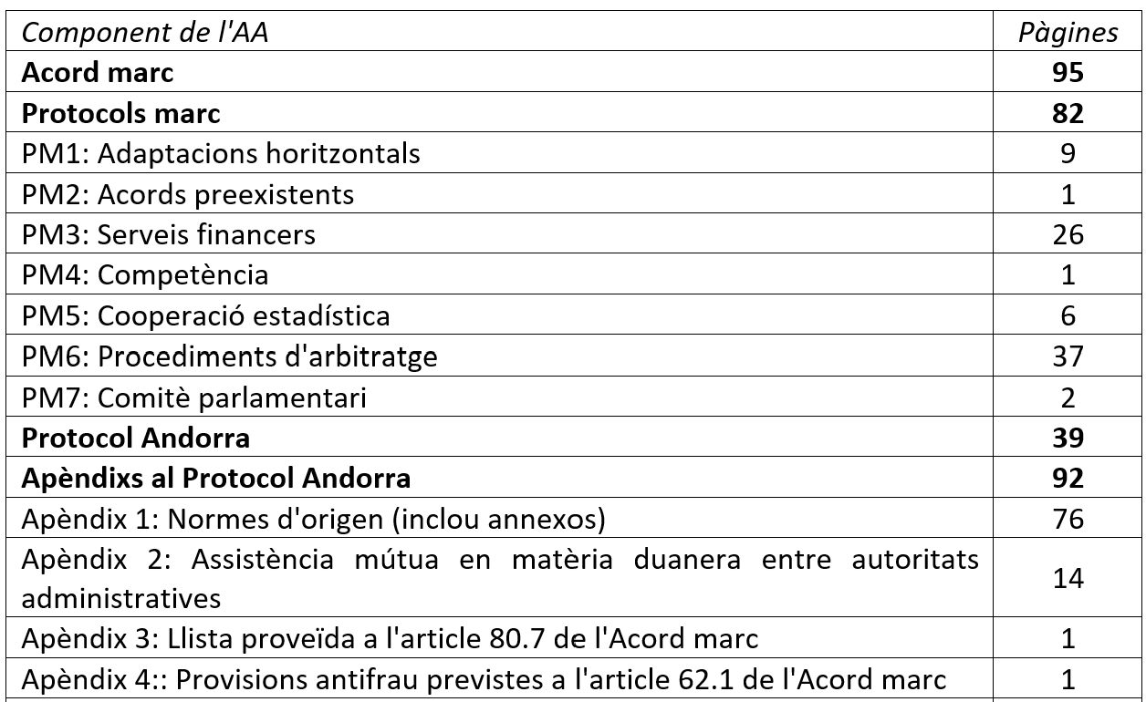
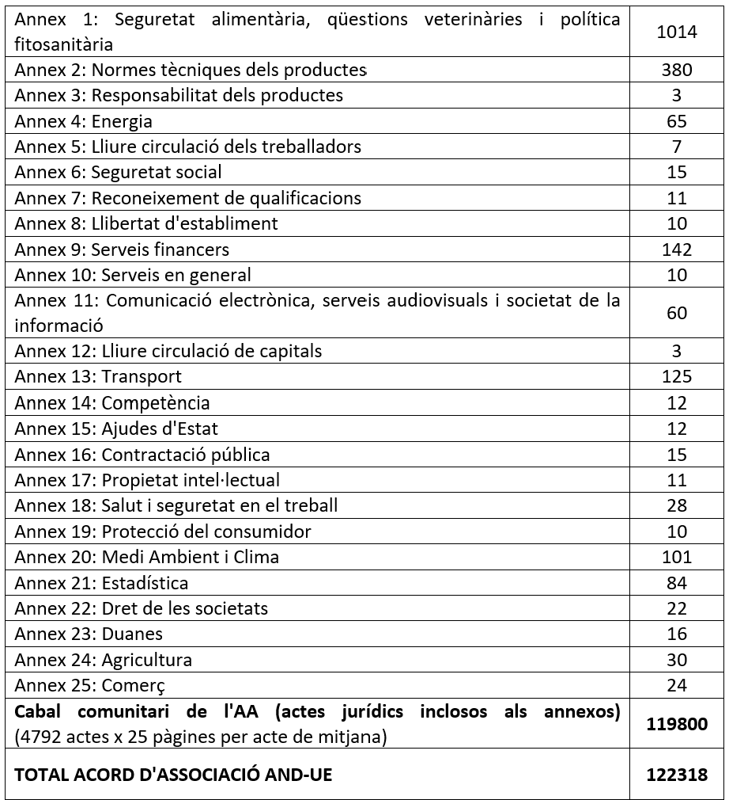
Anàlisi de l’abast de l’AA_ Pàgines

Slide 43
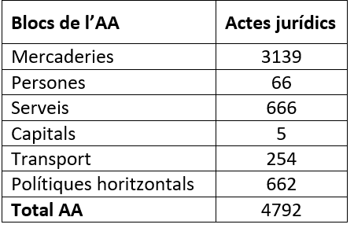
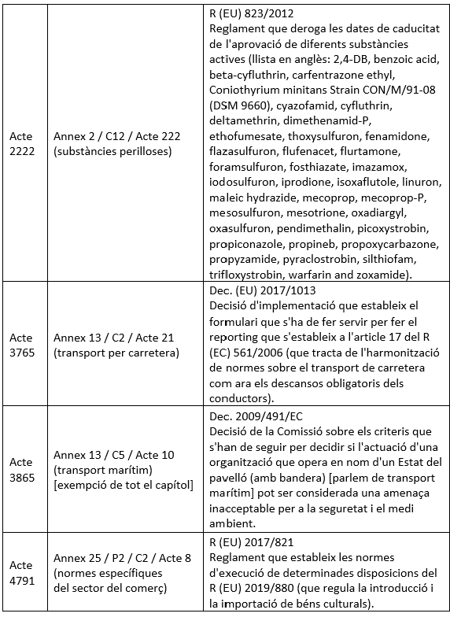
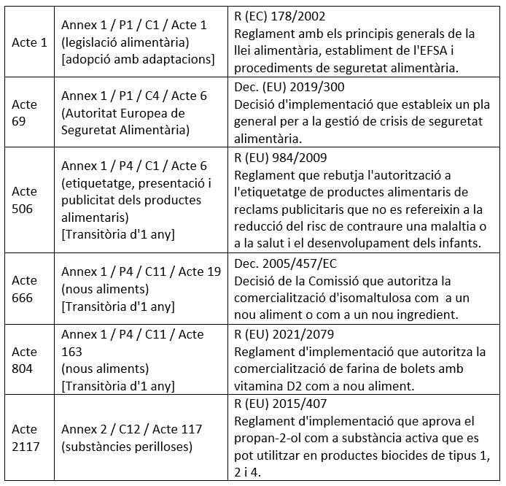
Anàlisi de l’abast de l’AA_ Actes jurídics

Slide 44
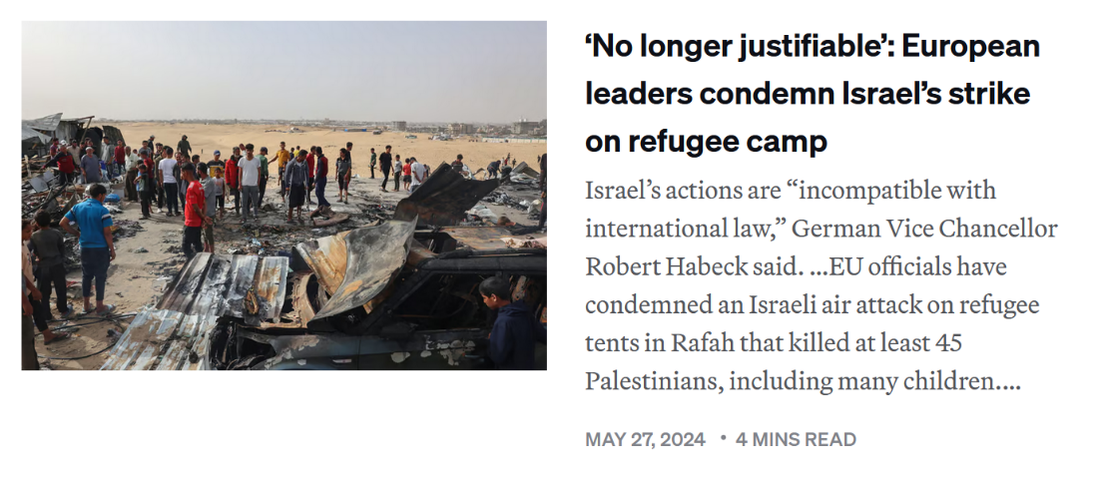
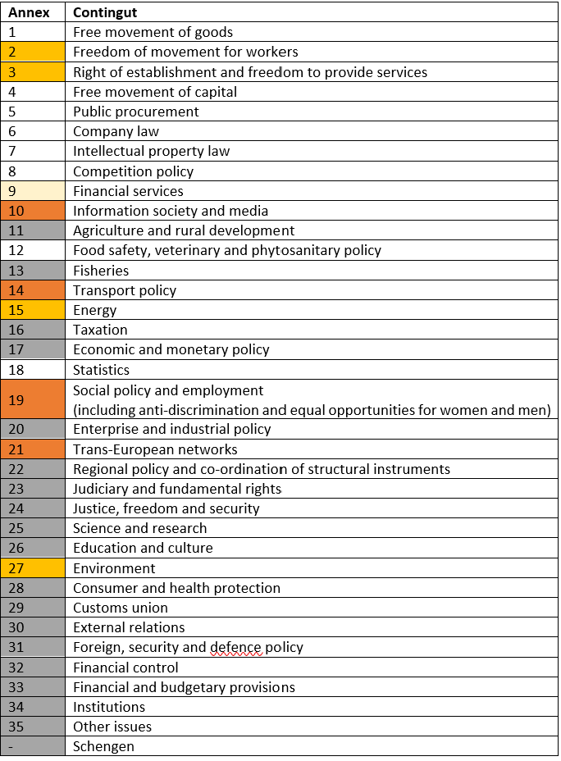
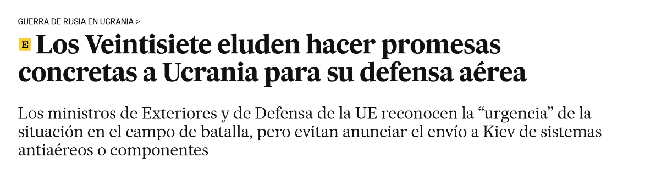
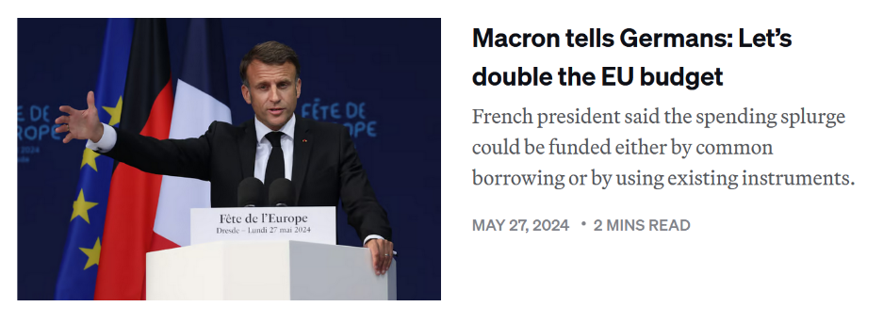
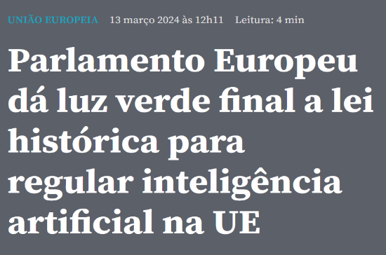

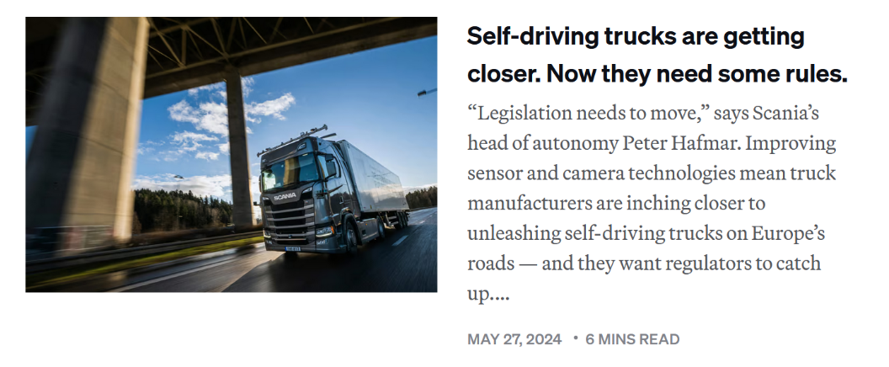
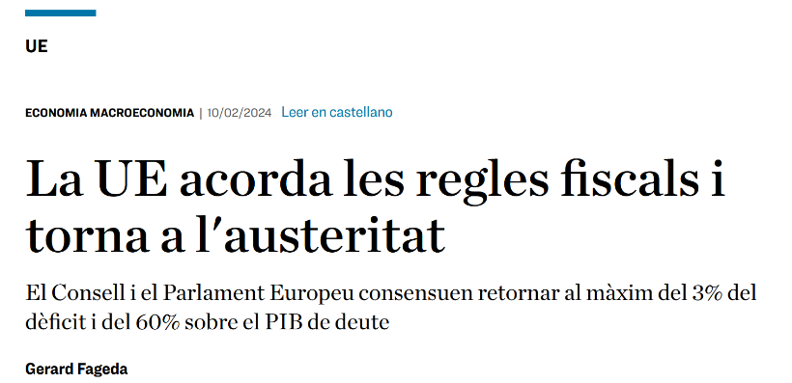
Anàlisi de l’abast de l’AA_ Cabal full UE vs. AA

Slide 45
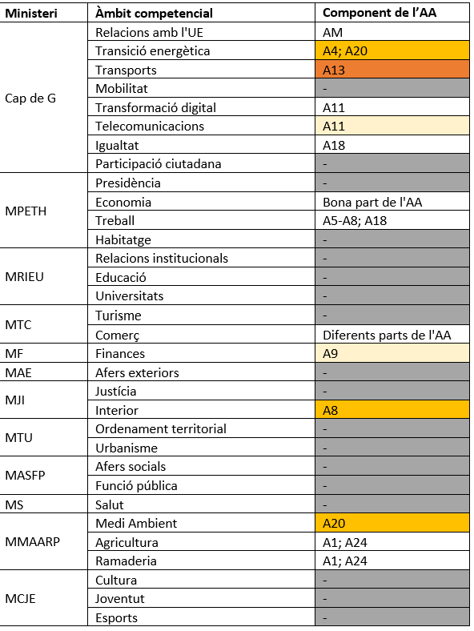
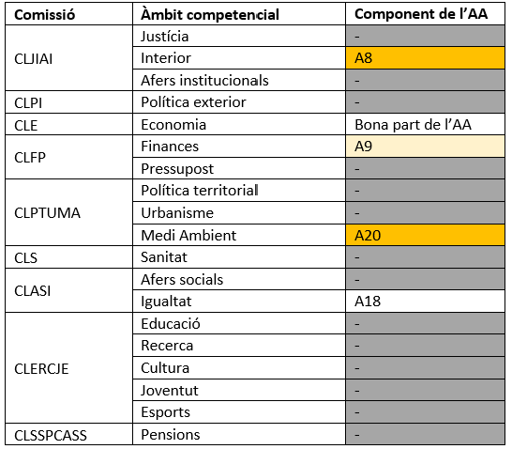
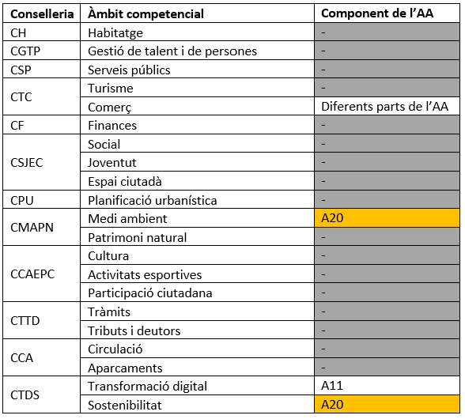
Anàlisi de l’abast de l’AA_ Cabal AA vs. competències nacionals

Slide 46
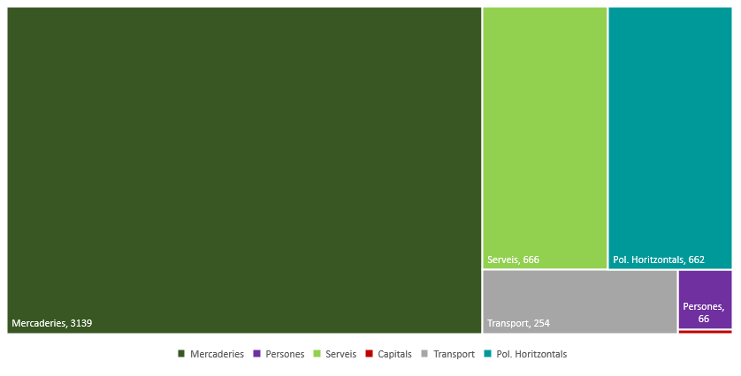
Anàlisi de l’abast de l’AA_ Cabal AA

Slide 47
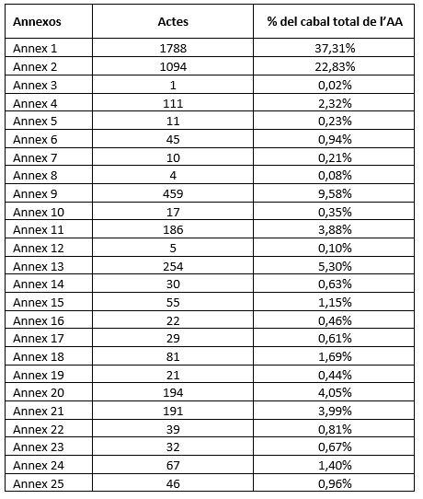
Anàlisi de l’abast de l’AA_ Cabal AA

Slide 48
Anàlisi de l’abast de l’AA_ Cabal AA

Slide 49
Anàlisi de l’abast de l’AA_ Un acord dinàmic, però...
Cada any, moltes normes noves... però no moltes més normes
Cabal EEE
1995: 1875 actes
2012: 6761 actes
2023: < 4792 actes
Cada any: +600
Cada any: +100
Better regulation
“Esmenes que esmenen esmenes”
Caixes ja definides
Capacitat negociadora
(50%)
1 | 2 | 3 | 4 | 5
6 | 7 | 8 | 9 | 10
11 | 12 | 13 | 14 | 15
16 | 17 | 18 | 19 | 20
21 | 22 | 23 | 24 | 25

Slide 50
Anàlisi de l’abast de l’AA_
impacte evitat
impacte potencial
de l’AA
impacte ja incorporat
acord d’associació sense adaptacions
acord d’associació amb adaptacions
altres acords signats amb la UE
adhesió a la UE
cap relació
acord duaner del 1990
- Grau de relació amb la Unió Europea +

Slide 51
Anàlisi de l’abast de l’AA_
Aspectes de la realitat AND fora de l’abast del cabal comunitari
Cabal amb capacitat d’impacte real a l’AND actual
Cabal AA negociat / adaptat
Cabal AA proposat per la UE
Cabal full UE actual
Cabal full UE futur
(impacte ja incorporat)

Slide 52
4. Impactes en l’economia andorrana

Slide 53
Impactes econòmics_ PIB

Slide 54
Impactes econòmics_ Comerç exterior

Slide 55
Impactes econòmics_ Exportacions

Slide 56
Impactes econòmics_ Importacions

Slide 57
Impactes econòmics_ Mercat laboral

Slide 58
Impactes econòmics_ Inflació i salaris reals

Slide 59
Impactes econòmics_ Entrades i sortides de capitals

Slide 60
Impactes econòmics_ Productivitat

Slide 61
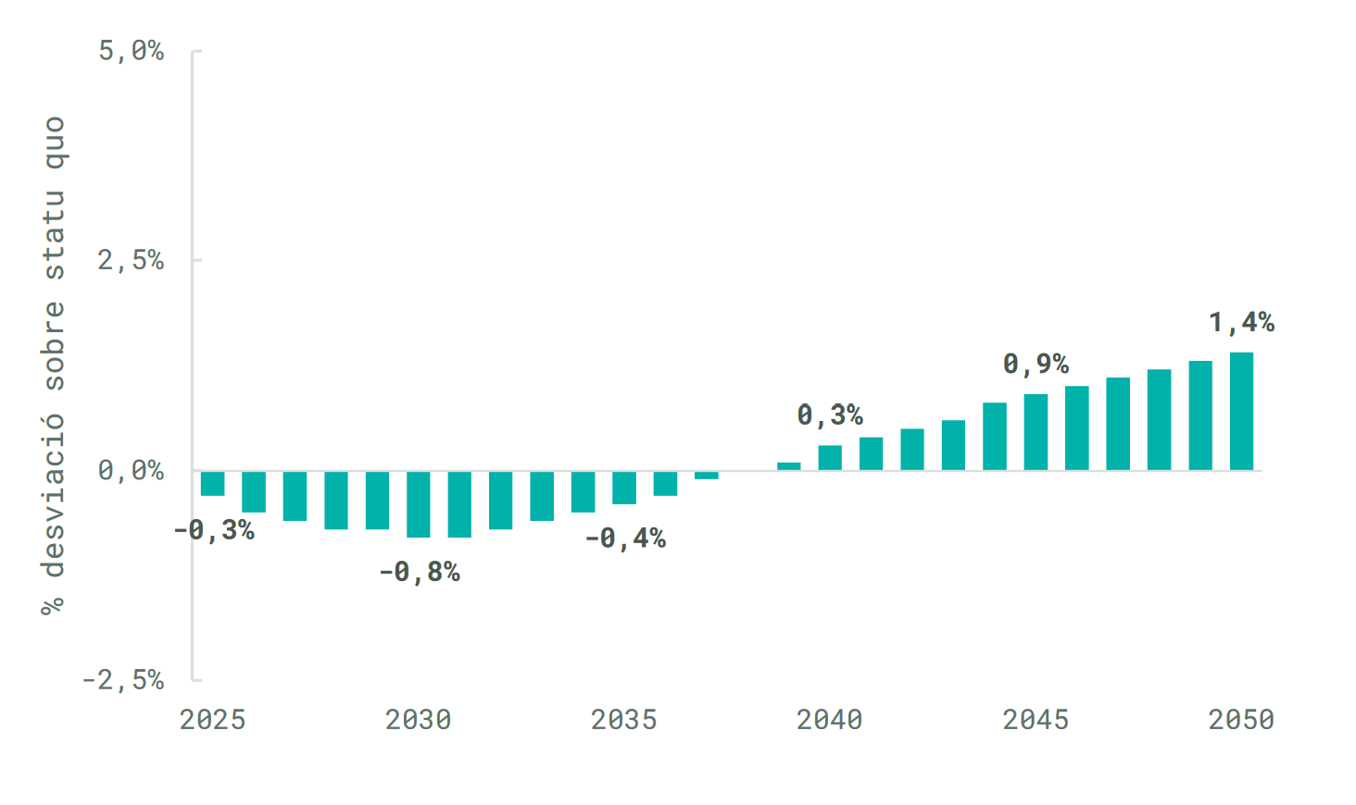
Impactes econòmics_ Balança fiscal

Slide 62
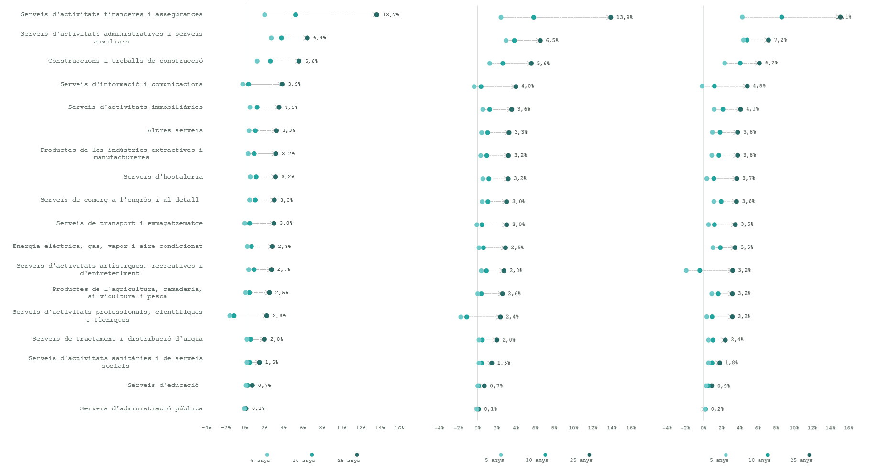
Impactes econòmics_ Impactes sectorials (VAB, ocupació, inversió)
VAB
Ocupació
Inversió

Slide 63
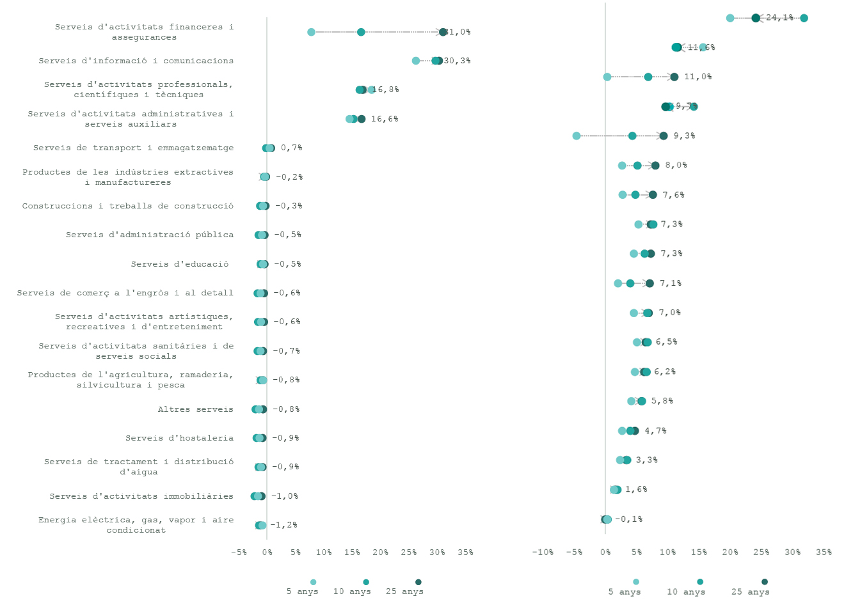

Impactes econòmics_ Impactes sectorials (Exportacions, fluxos de K)
Exportacions
Fluxos de capitals

Slide 64
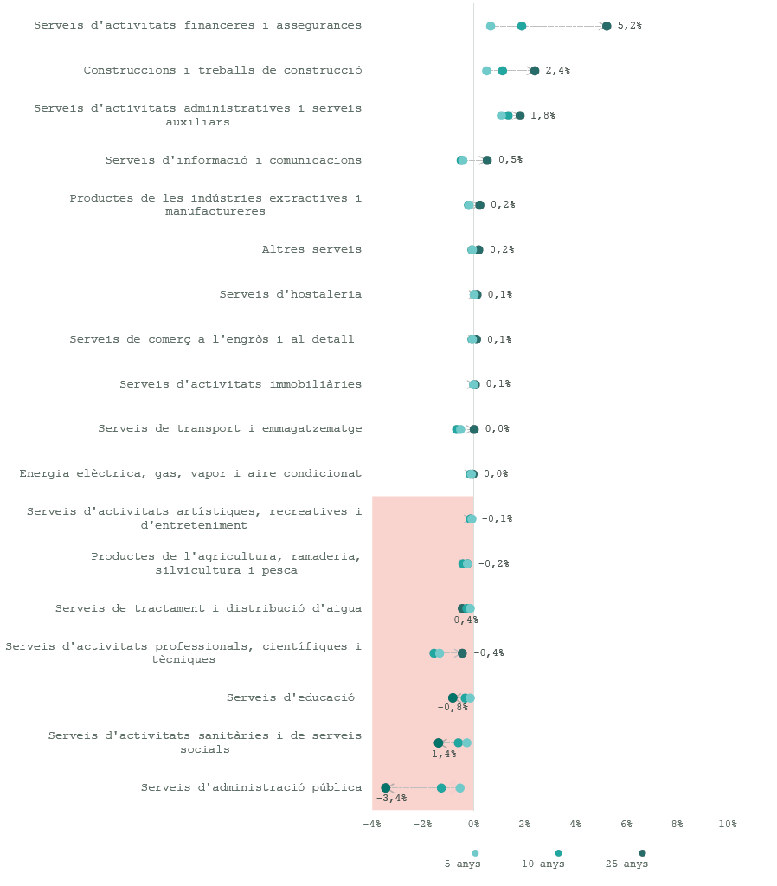
Impactes econòmics_ Impactes sectorials (Productivitat)
Productivitat

Slide 65
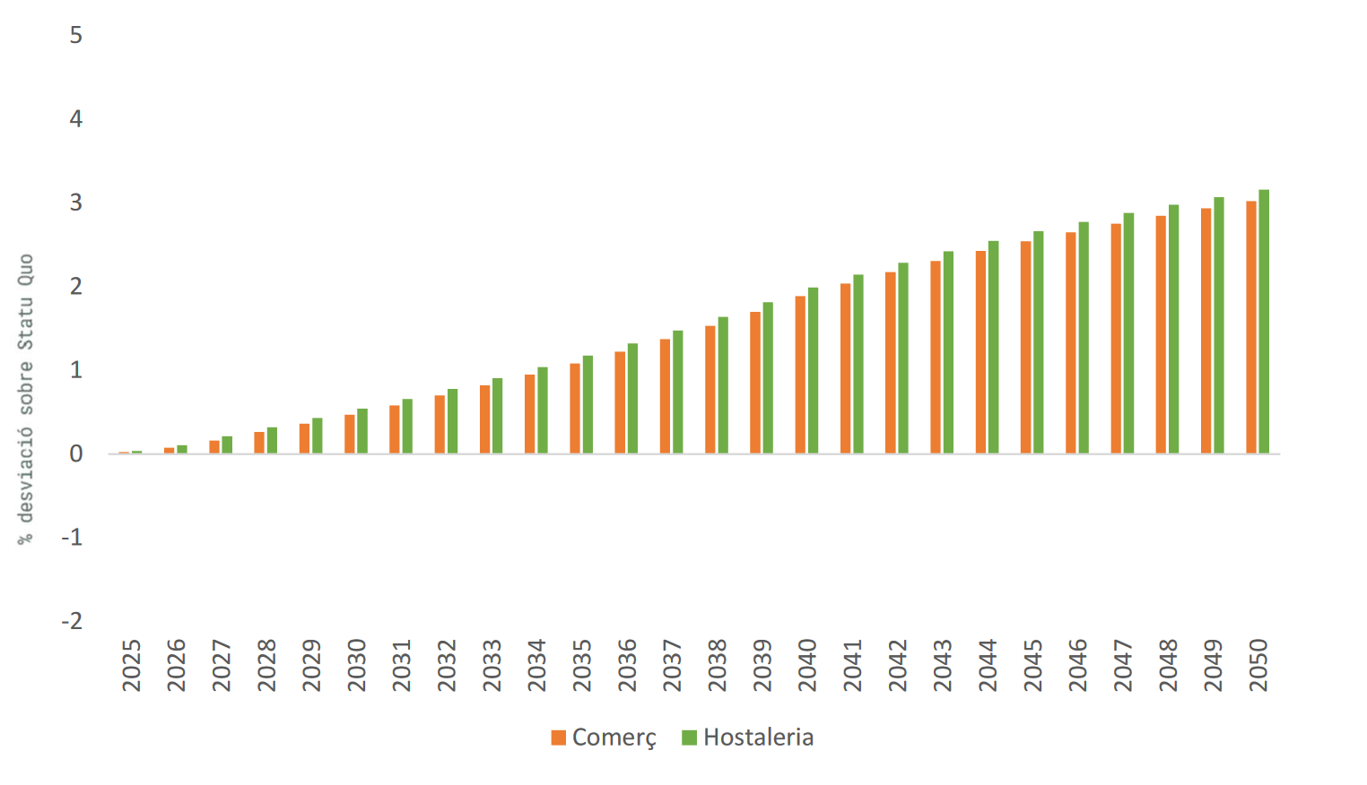
Impactes econòmics_ Impacte sectorial (Sectors tradicionals)

Slide 66
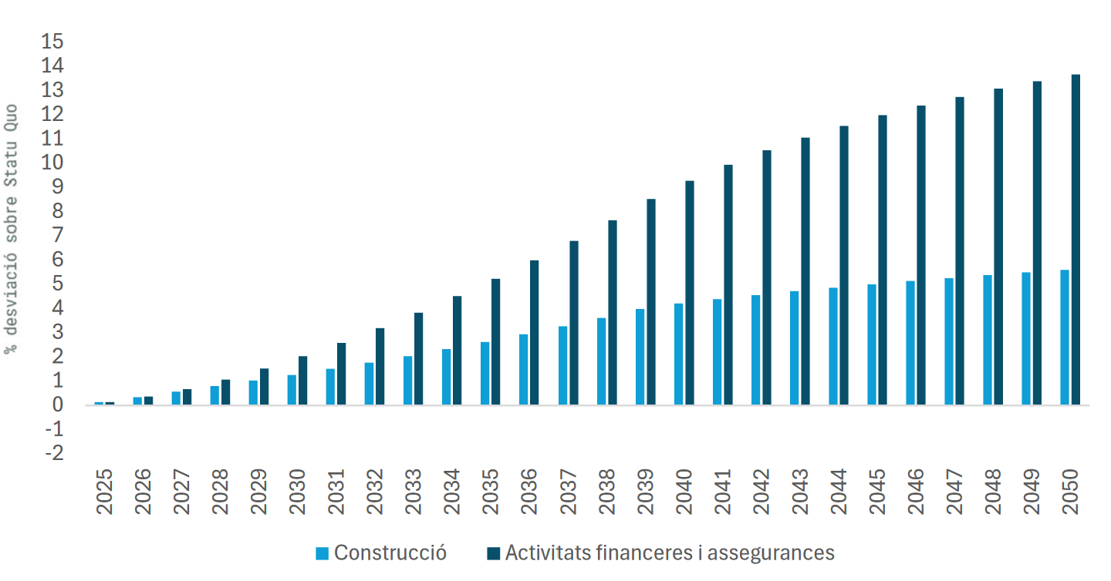
Impactes econòmics_ Impacte sectorial (Sectors tradicionals)

Slide 67
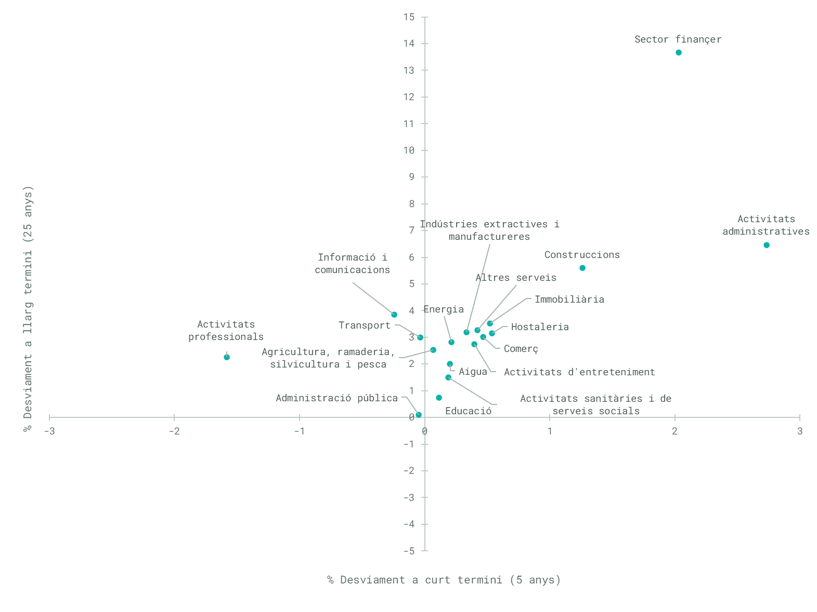
Impactes econòmics_ Impacte sectorial a CT i a LT

Slide 68
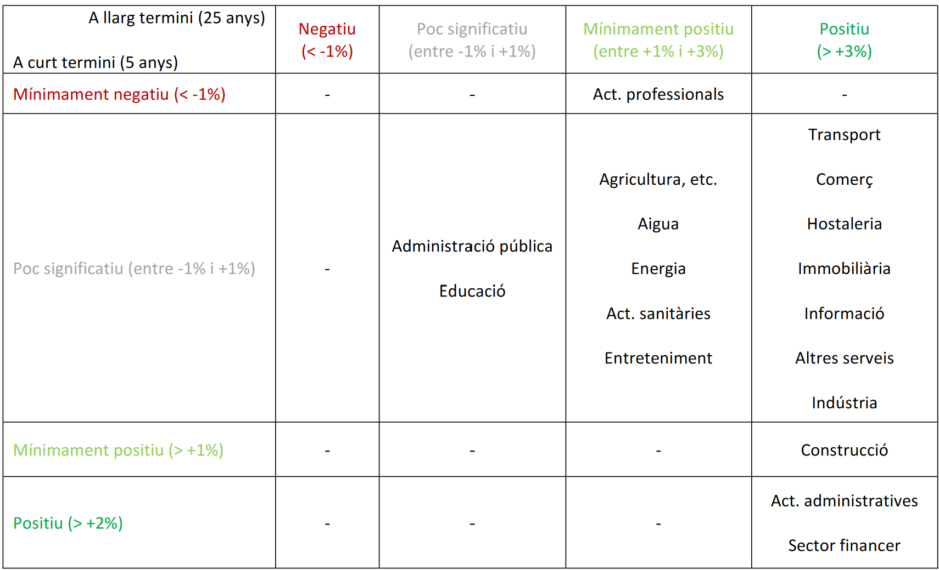
Impactes econòmics_ Impacte sectorial a CT i a LT

Slide 69




Impactes econòmics_ Conclusions
1
2
3
4
L'acord representa una major integració comercial i econòmica, facilitant les quatre llibertats de circulació
Creixement diferencial sostingut del PIB del 5% 25 anys després de la implementació de l'acord
Expansió de les exportacions andorranes, especialment cap a la UE
Major dinamisme del mercat laboral a conseqüència de la major activitat econòmica

Slide 70




Impactes econòmics_ Conclusions
5
6
7
8
Major atracció d’inversió estrangera directa, especialment en sectors clau com els serveis financers i de comunicacions
Increment addicional de l’ eficiència, encara que hi ha disparitats entre sectors
Efectes positius en la majoria de sectors, sobretots en els serveis financers, activitats administratives i construcció
Alguns sectors poden experimentar reduccions temporals fins que s'adaptin als nous estàndards europeus

Slide 71
1
2
3
4
L'acord representa una major integració comercial i econòmica, facilitant les quatre llibertats de circulació
Creixement diferencial sostingut del PIB del 5% 25 anys després de la implementació de l'acord
Expansió de les exportacions andorranes, especialment cap a la UE
Major dinamisme del mercat laboral a conseqüència de la major activitat econòmica

Slide 72
5
6
7
8
Major atracció d’inversió estrangera directa, especialment en sectors clau com els serveis financers i de comunicacions
Increment addicional de l’ eficiència, encara que hi ha disparitats entre sectors
Efectes positius en la majoria de sectors, sobretots en els serveis financers, activitats administratives i construcció
Alguns sectors poden experimentar reduccions temporals fins que s'adaptin als nous estàndards europeus

Slide 73
5. Impactes en la societat andorrana

Slide 74
Impacte en el Model Andorra_ Creixement demogràfic
Escenari SQ:
98.500 el 2050
Escenari AA sense limitacions:
(+1810 persones en 25 anys)

Slide 75
Impacte en el Model Andorra_ Creixement demogràfic_ Quotes
3 quotes mínimes
Residència i treball
Residència sense treball
Residència i treball temporal (<1 any)

Slide 76
Residència sense treball
Residència i treball
Treball sense residència
Residència per a nòmades digitals
Residència per a emprenedors estrangers
Residència
i treball per compte propi
Residència
i treball
Fronterer
Residència per raons de reagrupament
Residència i treball per raons de reagrupament
Residència sense activitat lucrativa
Residència per a professionals amb projecció int.
Residència
i treball del personal dels centres educatius
Residència
i treball posterior al període de reflexió i recuperació art. 115bis
Treball sense residència
Residència per interès científic, cultural i esportiu
Residència per a ingrés en centres geriàtrics privats
Residència per estudis, pràctiques formatives, entrenaments esportius d’alt nivell i recerca
Temporal
Fronterer temporal
Temporal
per a treballadors d’empreses estrangeres
Temporal
per a joves
amb opció de treball
Persones beneficiàries del règim de protecció personal i transit

Slide 77
Residència sense treball
Residència i treball
Treball sense residència
Residència sense treball
(inclou el reagrupament fins a esgotar-se)
Residència i treball
(inclou el reagrupament fins a esgotar-se)
Residència per raons de reagrupament
(un cop esgotada la quota)
Residència i treball per raons de reagrupament
(un cop esgotada la quota)
Temporal

Slide 78
Impacte en el Model Andorra_ Creixement demogràfic_ Quotes
Any N-5
Any N-4
Any N-3
Any N-2
Any N-1
3 quotes mínimes
Autoritzacions
en vigor
de residència
i treball
no temporals
de nacionals UE-27
inferiors
a 5 anys
Autoritzacions
en vigor
de residència
i treball
no temporals
de nacionals UE-27
inferiors
a 5 anys
Autoritzacions
en vigor
de residència
i treball
no temporals
de nacionals UE-27
inferiors
a 5 anys
Autoritzacions
en vigor
de residència
i treball
no temporals
de nacionals UE-27
inferiors
a 5 anys
Autoritzacions
en vigor
de residència
i treball
no temporals
de nacionals UE-27
inferiors
a 5 anys
Residència i treball
Càlcul N-2
Resta (N-2 – N-1)
Càlcul N-5
Suma (N-5 + N-4 + N-3 + N-2 + N-1)
÷ 5
x 7
÷ 100
Quota any N = la xifra més alta entre Càlcul N-5 i Càlcul N-2

Slide 79
Impacte en el Model Andorra_ Creixement demogràfic_ Quotes
Any N-5
Any N-4
Any N-3
Any N-2
Any N-1
3 quotes mínimes
Autoritzacions
en vigor
de residència
no temporals
de nacionals UE-27
inferiors
a 5 anys
Autoritzacions
en vigor
de residència
no temporals
de nacionals UE-27
inferiors
a 5 anys
Autoritzacions
en vigor
de residència
no temporals
de nacionals UE-27
inferiors
a 5 anys
Autoritzacions
en vigor
de residència
no temporals
de nacionals UE-27
inferiors
a 5 anys
Autoritzacions
en vigor
de residència
no temporals
de nacionals UE-27
inferiors
a 5 anys
Residència sense treball
Càlcul N-2
Resta (N-2 – N-1)
Càlcul N-5
Suma (N-5 + N-4 + N-3 + N-2 + N-1)
÷ 5
x 2,5
÷ 100
Quota any N = la xifra més alta entre Càlcul N-5 i Càlcul N-2

Slide 80
Impacte en el Model Andorra_ Creixement demogràfic_ Quotes
Any N-5
Any N-4
Any N-3
Any N-2
Any N-1
3 quotes mínimes
Autoritzacions
en vigor
de residència
i treball
temporals
de nacionals UE-27
inferiors
a 5 anys
Autoritzacions
en vigor
de residència
i treball
temporals
de nacionals UE-27
inferiors
a 5 anys
Autoritzacions
en vigor
de residència
i treball
temporals
de nacionals UE-27
inferiors
a 5 anys
Autoritzacions
en vigor
de residència
i treball
temporals
de nacionals UE-27
inferiors
a 5 anys
Autoritzacions
en vigor
de residència
i treball
temporals
de nacionals UE-27
inferiors
a 5 anys
Residència i treball
temporal
Càlcul N-5
Suma (N-5 + N-4 + N-3 + N-2 + N-1)
÷ 5
x 5
÷ 100
Quota any N = N-1 + Càlcul N-5

Slide 81
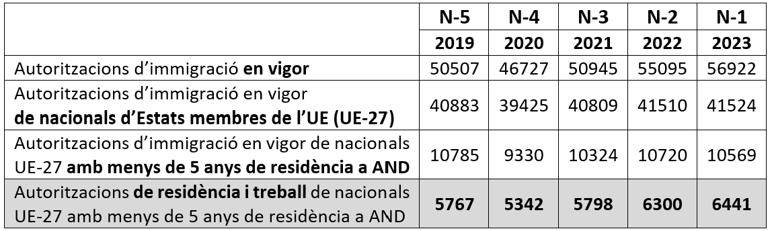
Impacte en el Model Andorra_ Creixement demogràfic_ Quotes
3 quotes mínimes
Residència i treball
Simulació 2024
N-2
N-5
La mitjana d’autoritzacions en vigor del període N-5 a N-1 és de 5930
El 7% de la mitjana d’autoritzacions en vigor del període N-5 a N-1 és de 415

Slide 82
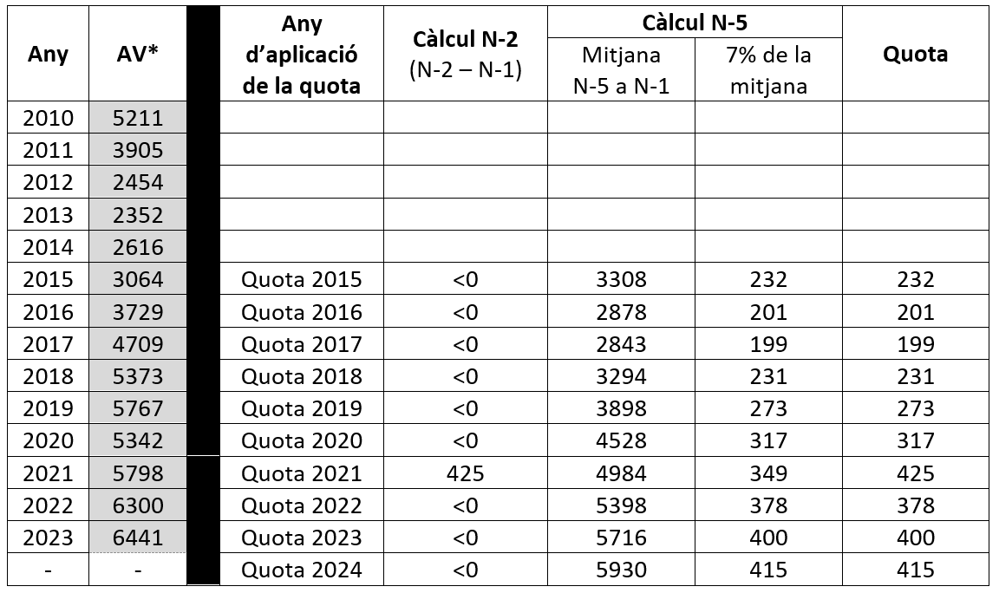
Impacte en el Model Andorra_ Creixement demogràfic_ Quotes
3 quotes mínimes
Residència i treball
Simulació 2015-2024
Mediana del període:
295

Slide 83
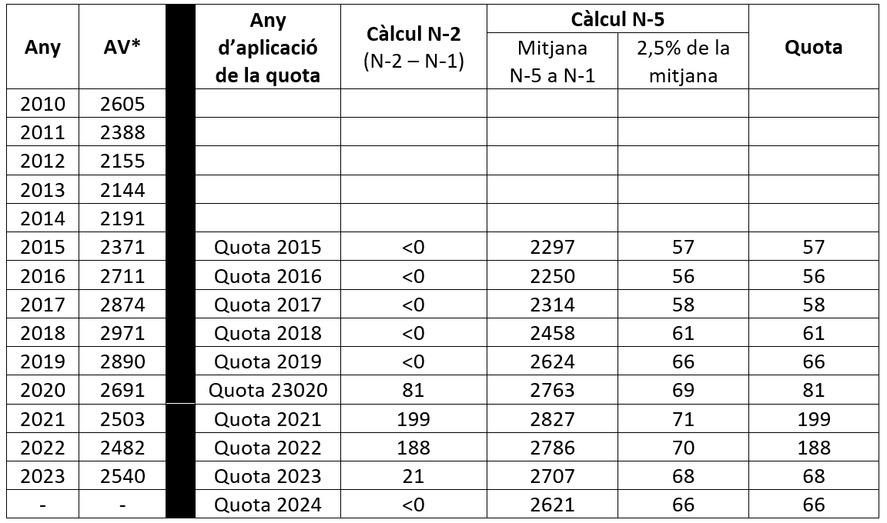
Impacte en el Model Andorra_ Creixement demogràfic_ Quotes
3 quotes mínimes
Residència sense
treball
Simulació 2015-2024
Mediana del període:
66

Slide 84
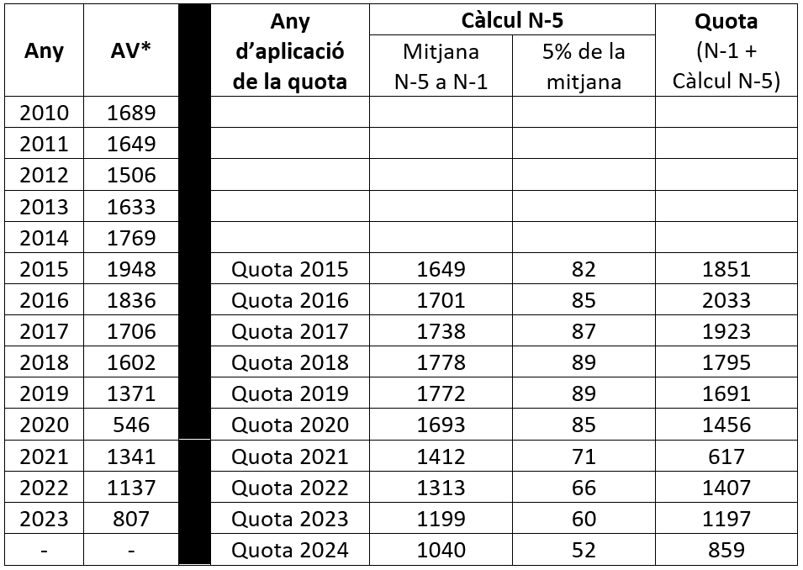
Impacte en el Model Andorra_ Creixement demogràfic_ Quotes
3 quotes mínimes
Residència i treball
temporal
Simulació 2015-2024
Mediana del període:
1573

Slide 85
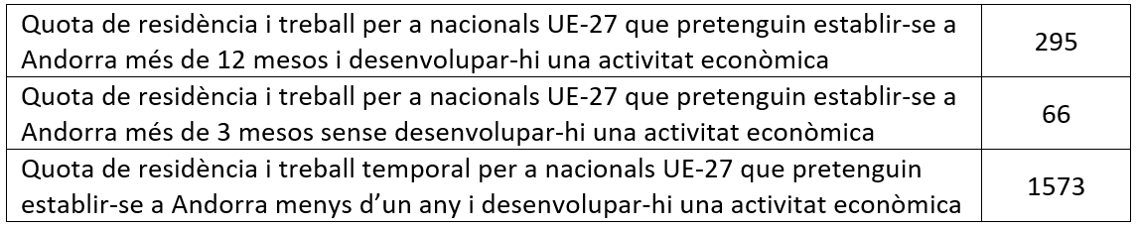
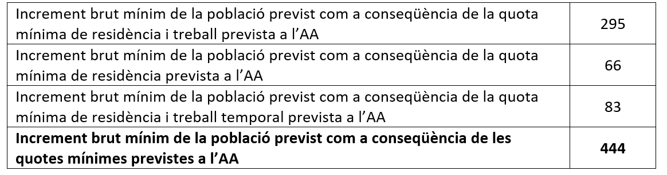
Impacte en el Model Andorra_ Creixement demogràfic
De les quotes...
... al creixement brut de la població amb autorització en vigor...
... a la incorporació del reagrupament familiar (0,2 autoritzacions per a cada autorització de l’últim ¼ de la quota)...

Slide 86
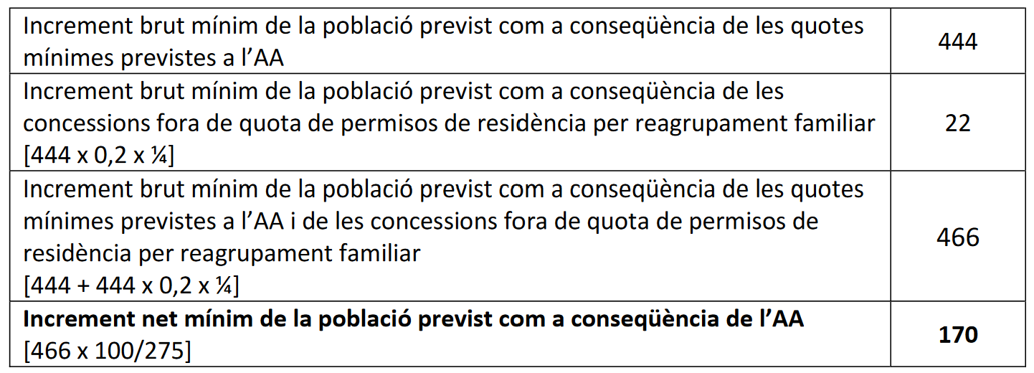
Impacte en el Model Andorra_ Creixement demogràfic
... i, per últim, al creixement net
(després d’aplicar el multiplicador que explica la ràtio de creixement demogràfic per cada nou permís de residència)

Slide 87
Impacte en el Model Andorra_ Seguretat ciutadana

Slide 88
Impacte en el Model Andorra_ Seguretat ciutadana
Acord d’associació Andorra - UE
2: L’AA afecta
aquests determinants?
?
?
?
?
?
?
1: Què la determina?
?
?
?
?
?
?
Seguretat ciutadana d’Andorra

Slide 89
Impacte en el Model Andorra_ Seguretat ciutadana
Determinants de la seguretat / criminalitat a la literatura científica
Atur
2,1% el 2022
Millor taxa de tota la UE
Desigualtat ingressos
Salari medià = 1,4 SMI
Salari d9 = Salari d1 x 3
Salari d8 = Salari d2 x 2
Nivell educatiu
Lleugerament inferior a la mitjana UE
No factor de seguretat; no factor de criminalitat
Degradació urbana
Inexistent
Capacitat dissuasiva
Estàndard

Slide 90
Impacte en el Model Andorra_ Seguretat ciutadana
Determinants de la seguretat / criminalitat a la literatura científica
Atur
2,1% el 2022
Millor taxa de tota la UE
Desigualtat ingressos
Salari medià = 1,4 SMI
Salari d9 = Salari d1 x 3
Salari d8 = Salari d2 x 2
Nivell educatiu
Lleugerament inferior a la mitjana UE
No factor de seguretat; no factor de criminalitat
Degradació urbana
Inexistent
Capacitat dissuasiva
Estàndard

Slide 91
Impacte en el Model Andorra_ Seguretat ciutadana
Acord d’associació Andorra - UE
?
?
?
?
?
?
Atur
Desigualtat ingressos
Nivell educatiu
Degradació urbana
Capacitat dissuasiva
-
Seguretat ciutadana d’Andorra

Slide 92
Impacte en el Model Andorra_ Seguretat ciutadana
Acord d’associació Andorra - UE
?
Atur
Desigualtat ingressos
Nivell educatiu
Degradació urbana
Capacitat dissuasiva
-
Seguretat ciutadana d’Andorra

Slide 93
Impacte en el Model Andorra_ Seguretat ciutadana
Acord d’associació Andorra - UE
?
Atur
Desigualtat ingressos
Nivell educatiu
Degradació urbana
Capacitat dissuasiva
IMMIGRACIÓ!
Seguretat ciutadana d’Andorra

Slide 94
Impacte en el Model Andorra_ Seguretat ciutadana
Immigració -----> criminalitat?
Immigració
Resposta contundent de la literatura: “Overall, we find no evidence that immigrants increase crime”
-Estats Units (sèries històriques llargues; amb papers; sense papers; mexicans; a ciutats)
-OCDE; UE; Europa
-França; Bèlgica; Itàlia; Alemanya; Espanya
El cas més favorable a la tesi a la UE: l’ampliació 10+2 (2004-07)
Estudi específic al RU (Estat que més immigració comunitària va rebre amb aquella onada)
“Overall, we find no evidence that immigrants increase crime”
I a Andorra?
Spoiler: Andorra = campiona mundial en immigració + campiona mundial en seguretat
Dades:

Slide 95
Impacte en el Model Andorra_ Seguretat ciutadana

Slide 96
Impacte en el Model Andorra_ Seguretat ciutadana

Slide 97
Impacte en el Model Andorra_ Seguretat ciutadana

Slide 98
Impacte en el Model Andorra_ Seguretat ciutadana

Slide 99
Impacte en el Model Andorra_ Seguretat ciutadana

Slide 100
Impacte en el Model Andorra_ Seguretat ciutadana
Immigració -----> criminalitat?
Immigració
Resposta contundent de la literatura: “Overall, we find no evidence that immigrants increase crime”
-Estats Units (sèries històriques llargues; amb papers; sense papers; mexicans; a ciutats)
-OCDE; UE; Europa
-França; Bèlgica; Itàlia; Alemanya; Espanya
El cas més favorable a la tesi a la UE: l’ampliació 10+2 (2004-07)
Estudi específic al RU (Estat que més immigració comunitària va rebre amb aquella onada)
“Overall, we find no evidence that immigrants increase crime”
I a Andorra?
Spoiler: Andorra = campiona mundial en immigració + campiona mundial en seguretat
Dades:

Slide 101
Impacte en el Model Andorra_ Seguretat ciutadana
Acord d’associació Andorra - UE
Atur
Desigualtat ingressos
Nivell educatiu
Degradació urbana
Capacitat dissuasiva
Immigració
Seguretat ciutadana d’Andorra

Slide 102
Impacte en el Model Andorra_ Seguretat ciutadana
Acord d’associació Andorra - UE
?
Atur
Desigualtat ingressos
Nivell educatiu
Degradació urbana
Capacitat dissuasiva
PENALS!
Seguretat ciutadana d’Andorra

Slide 103
Impacte en el Model Andorra_ Seguretat ciutadana
Penals -----> criminalitat?
Control sistemàtic dels antecedents penals
i ús de la invocació als antecedents penals en la política d’immigració
Canvis en els procediments (outputs): 5 idees clau
Primera idea clau, els Estats sí que poden limitar la llibertat de circulació i de residència: “ [...] Member States may restrict the freedom of movement and residence of Union citizens and their family members, irrespective of nationality [...]” (art. 27.1).
Segona idea clau, aquesta limitació només es pot fer en base a tres arguments: “ [...] on grounds of public policy, public security or public health. These grounds shall not be invoked to serve economic ends.” (art. 27.1).
Tercera idea, tenir antecedents penals no és un argument suficient: “ [...] Previous criminal convictions shall not in themselves constitute grounds for taking such measures” (art. 27.2).
Quarta idea clau, el que permetrà aplicar aquestes restriccions és l’amenaça real que aquell ciutadà pugui suposar per a la seguretat d’Andorra: “Measures taken on grounds of public policy or public security shall comply with the principle of proportionality and shall be based exclusively on the personal conduct of the individual concerned. [...] The personal conduct of the individual concerned must represent a genuine, present and sufficiently serious threat affecting one of the fundamental interests of society. Justifications that are isolated from the particulars of the case or that rely on considerations of general prevention shall not be accepted.” (art. 27.2).
I encara una cinquena idea clau, ara de l’adaptació sectorial que es troba a l’annex 8 de l’AA: els nacionals UE no poden residir a Andorra sense un permís de residència: “Nationals of EU Member States may reside in Andorra only once they have obtained a residence permit from the Andorran authorities.” (art. 1).
Impacte d’aquests canvis en la seguretat

Slide 104

Impacte en el Model Andorra_ Seguretat ciutadana
Impacte d’aquests canvis (en el control sistemàtic i l’ús dels antecedents penals) en la seguretat
Aproximació quantitativa
466 nous permisos anuals
405
13%: Control sistemàtic
81
80%: No tenen antecedents penals
13%: Control sistemàtic
16
80% no reincideix
80% (dels 405): No tenen antecedents penals
13%: Control sistemàtic
80% (dels 81)
no reincideix
80% (dels 405): No tenen antecedents penals
13%: Control sistemàtic
Un de cada tres nous immigrants no s’acabarà quedant a Andorra (coeficient 100/275)
Dels que es quedin (10), l’evidència ens diu que tindran molts menys incentius per delinquir a Andorra que als seus països d’origen
1? 2?
(màxim 5)
Persones a les quals no se’ls hi hauran verificat els antecedents penals un dia estàndard (amb l’AA)
16.920 turistes

Slide 105
Impacte en el Model Andorra_ Seguretat ciutadana
Impacte d’aquests canvis (en el control sistemàtic i l’ús dels antecedents penals) en la seguretat
Foragitaments i expulsions administratives
1. Incidència molt baixa de totes dues mesures:
Foragitaments: 0,01% del total de turistes
Expulsions: 0,6% de la població equivalent
2. Pels foragitaments no s’invoquen mai els penals (perquè als turistes i no-residents no se’ls hi demanen)
3. Els foragitaments i les expulsions sempre estan motivats per conducta o per situació administrativa
Això no canvia amb l’AA (pot haver-hi disparitat en el criteri, però no en el fonament de la decisió)
Denegacions d’entrada:
Moltes es donen per manca de documentació i, per tant, es podrien mantenir
(per definició, si no tenen documentació, no poden demostrar que són comunitaris i s’aplicaria la norma igual que ara)

Slide 106
Impacte en el Model Andorra_ Seguretat ciutadana
Impacte d’aquests canvis (en el control sistemàtic i l’ús dels antecedents penals) en la seguretat
Síntesi
Eina molt arrelada a la política migratòria
Una de les pèrdues principals d’Andorra,
a nivell d’outputs, amb l’AA
Defensada pels impulsors, els defensors,
els negociadors i els detractors de l’AA
Disposem d’explicacions alternatives molt més sòlides, potents i amb la garantia d’un coneixement científic que compta amb un gran consens entre els especialistes de la matèria
No disposem de cap evidència que ens indiqui que el control sistemàtic d’antecedents penals és una eina fonamental o indispensable per al manteniment de la seguretat a Andorra
Mesura destinada a filtrar un col·lectiu, el dels immigrants, que pressuposa problemàtic i que hem demostrat amb fortes evidències que no l’és
Quan simulem l’abast de l’instrument, ens n’adonem que pràcticament no frena res ni ningú

Slide 107
Impacte en el Model Andorra_ Seguretat ciutadana
Acord d’associació Andorra - UE
Atur
Desigualtat ingressos
Nivell educatiu
Degradació urbana
Capacitat dissuasiva
Immigració
Penals
Seguretat ciutadana d’Andorra

Slide 108
Impacte en el Model Andorra_ Seguretat ciutadana
Impacte de l’AA sobre la seguretat ciutadana a Andorra:
Cap impacte
Acord d’associació Andorra - UE
Atur
Desigualtat ingressos
Nivell educatiu
Degradació urbana
Capacitat dissuasiva
Seguretat ciutadana d’Andorra

Slide 109
Impacte en el Model Andorra_ Finances públiques
Els costos necessaris per a la implementació de l’AA
  contractació de personal
  creació de noves estructures administratives
  compra de recursos materials i digitals
  assessoraments i formacions necessaris
  creació i dotació del regulador transversal
  creació i dotació de l’oficina de traducció
La reducció d’ingressos (cadascun al seu moment)
  Andorra Telecom 1 (roaming)
  Andorra Telecom 2 (escenaris d’obertura del mercat)
  Tabac
  ...
L’eventual increment d’ingressos (per increment de l’activitat econòmica)
Una partida de costos no prevists
Agències i programes europeus
Intangibles
Costos d’adaptació del sector privat
Supòsits conservadors
+
Anàlisi SQ
+
Tot el marge d’error per l’AA
Anàlisi del cabal
3 milions
anuals
(inversió)
Liechtenstein
Previsions Govern
Model MEGA

Slide 110
Impacte en el Model Andorra_ Finances públiques

Slide 111

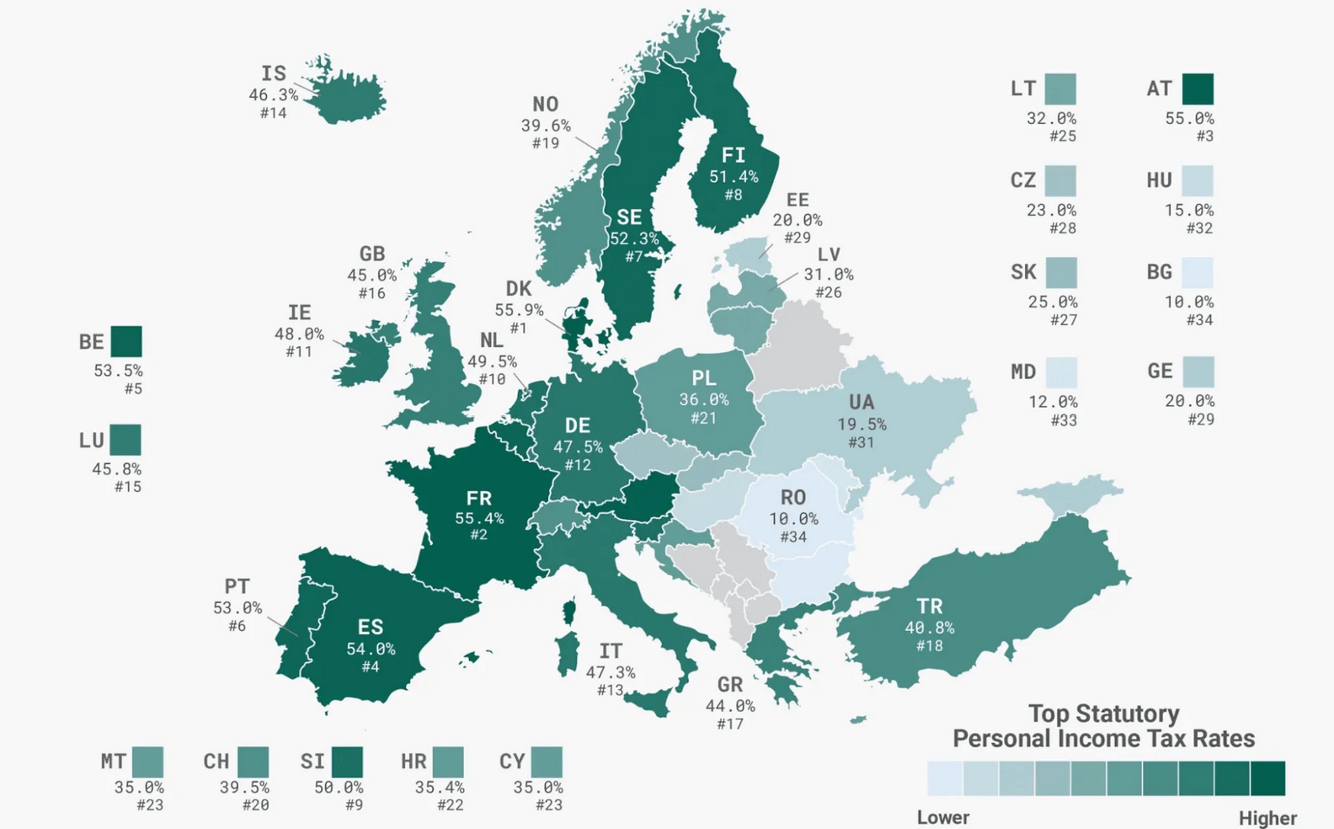
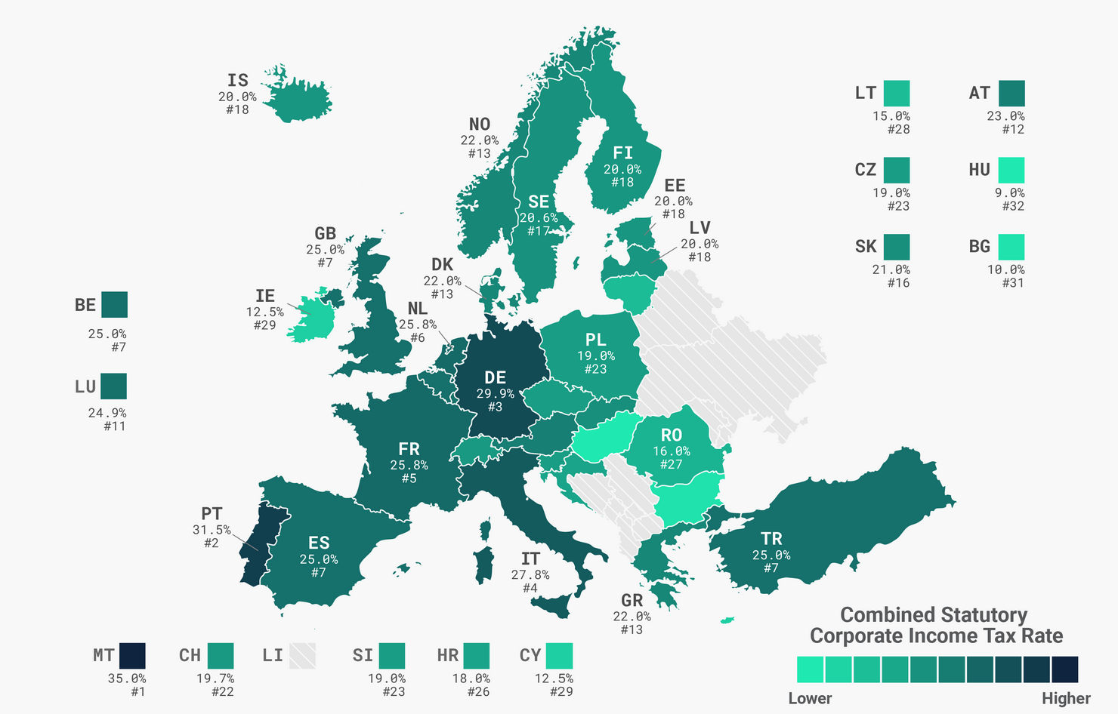
1 | 2 | 3 | 4 | 5
6 | 7 | 8 | 9 | 10
11 | 12 | 13 | 14 | 15
16 | 17 | 18 | 19 | 20
21 | 22 | 23 | 24 | 25
Impacte en el Model Andorra_ Fiscalitat

Slide 112
Impacte en el Model Andorra_ Sobirania
El fet d’adoptar l’AA pot implicar pèrdues de sobirania en àmbits molt específics. És a dir, que pot passar que en algun àmbit normatiu que per a Andorra sigui rellevant i en el qual ara mateix tingui sobirania plena, la UE impel·leixi Andorra a regular-lo d’una manera contrària a com voldria fer-ho sense que Andorra se’n surti a l’hora d’aconseguir una exempció o algunes adaptacions. Això pot passar. Sí.
Però passaria, d’entrada, en no gaires casos.
Passaria, a més, perquè els andorrans ho haurien decidit de manera sobirana, i, de fet, a partir d’un mecanisme de sobirania reforçada com és un referèndum que els demani directament sobre si volen o no adoptar un AA amb totes les seves conseqüències.
I passaria mentre els andorrans vulguin que passi.
I passaria, in fine, perquè al costat d’aquestes pèrdues, Andorra guanyaria la possibilitat de fer moltes més coses de les que no podria fer per sí sola.
Tot això, a més, passaria en un context en què tant en un escenari SQ com en un escenari AA, la dependència d’Andorra de l’exterior és enorme i ho és en un munt de matèries i en matèries clau, a més. De manera que amb l’AA, la pèrdua de sobirania seria pràcticament imperceptible. En canvi, de donar-se la circumstància que els andorrans volguessin l’AA, aquest implicaria un guany de sobirania en alguns àmbits clau i una mitigació de la dependència en d’altres de no menys importants, tot plegat a partir d’una decisió sobirana del poble andorrà i revocable també de manera sobirana.

Slide 113
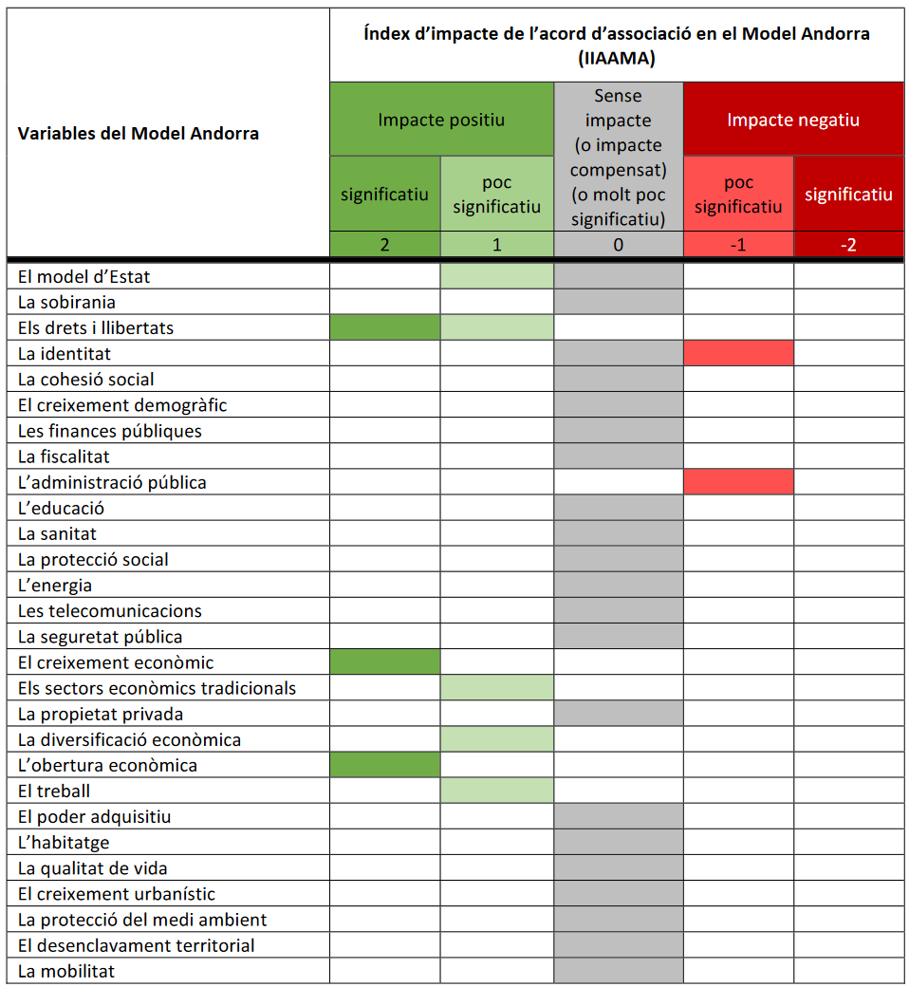
Impacte en el Model Andorra_ Síntesi

Slide 114
6. Conclusions

Slide 115
L’acord d’associació AND-UE ha de permetre a Andorra...
Créixer de manera sostinguda...
... amb una economia menys dependent dels sectors tradicionals
(més diversificada) ...
... sense afectacions significatives al model socioeconòmic andorrà
?
?
?
Anàlisi de l’impacte de l’acord en 50 variables clau per a l’economia i la societat andorranes
Construcció d’un model metodològic sòlid, rigorós i objectivat

Slide 116
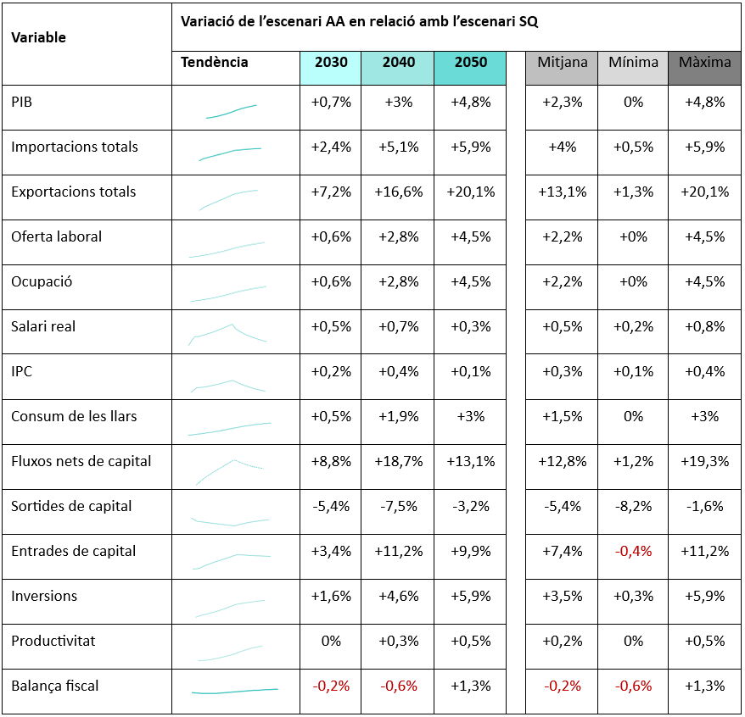
Conclusions_

Slide 117
Conclusions_

Slide 118
Conclusions_

Slide 119
L’acord d’associació AND-UE ha de permetre a Andorra...
Créixer de manera sostinguda...
... amb una economia menys dependent dels sectors tradicionals
(més diversificada) ...
... sense afectacions significatives al model socioeconòmic andorrà
?
?
?
Sí
Sí, moderadament
Sí
Anàlisi de l’impacte de l’acord en 50 variables clau per a l’economia i la societat andorranes
Construcció d’un model metodològic sòlid, rigorós i objectivat

Slide 120


??? Preguntes ???

Slide 121
Moltes gràcies per l’atenció!
Informe complet, amb annexos, bases de dades, aquesta presentació, etc.
disponible a: ari.ad

